Slide 1
Hoy es martes el quince de septiembre de dos mil quince.
White Board
El calentamiento: What is the difference between Tú and Usted? (answer in English)
Pregunta influyente: Would you tell me about yourself?
Objectivo: The Student can give basic descriptions about himself and understand others when describing themselves.
Actividades: Powerpoint, Ser Adjectives
Tarea: Have notebook, folder, etc. ready by Monday 9/21/15.
SPI’s: 1.1 C, D, F; 1.3 A

Slide 2
Tú/Usted
Tú/Usted are two different forms of the pronoun you.
Tú is the informal form used when speaking with family and friends.
Usted is the formal form used when speaking with strangers and people older than you.

Slide 3
Ser: To be
Yo
Tú
USTED
Él/Ella
Nosotros/as
Ellos
Ellas
Ustedes
Soy
Eres
Es
Es
Somos
Son
Son
Son
I am
You are
You are (formal)
He/She is
We are
They (masculine) are
They (feminine) are
You (plural) are

Slide 4
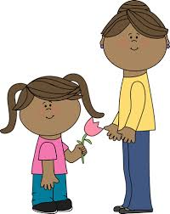
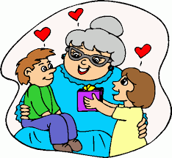
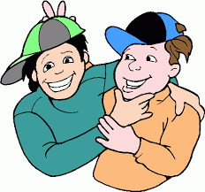
Tú or Usted? Would you use tú or ustded when speaking with these people?
Tu madre 2. El doctor 3. Tu abuela 4. Tu amigo 5. Un desconocido
(a stranger)
Tú Usted Tú Tú Usted

Slide 5
Ser: Fill in the blank with the correct form of ser and then write down which use of ser it is.
Ejemplo: Yo _soy_ artista. Occupation
Maribel _____ muy delgada.
Tú _____ intelligente y estudioso (studious).
El doctor _____ de Venezuela.
El libro _____ aburrido.
Nosotros ________ programadores.
Las chicas ________ antipáticas.
Usted ______ el señor Vargas.

Slide 6
Escuchar: Cierto (C) o Falso (F)
1. La familia de María Dolores no es muy grande.
2. Ella tiene dos hermanos y dos hermanas.
3. Su familia vive en España.
4. La familia de Alberto es muy pequeña.
5. Alberto no tiene hermanos ni hermanas.
6. Alberto y sus padres viven en España.

Slide 7
¿De quién son los libros enormes?
Son de Marisol.
A. Son de Raúl. B. Son de María. C. Son de Clara.
2 ¿De quién es la silla verde?
A. Es de Raúl. B. Es de Raúl y Manolo.
C. Es de Clara. C. Es de María.
3 ¿Quién necesita el televisor viejo?
Raúl necesita su televisor viejo.
A. María necesita su televisor.
B. El hermano de Clara necesita su televisor.
C. El hermano de María necesita su televisor.
4 ¿Quién es la novia de Jorge?
A. Clara es la novia de Jorge.
B. María es la novia de Jorge.
C. Marisol es la novia de Jorge.
5 ¿De quién es el teléfono blanco?
A. Es de Jorge y él necesita el teléfono blanco.
B. El teléfono blanco es de Raúl.
C. Es de Jorge pero el necesita el teléfono negro.
D. Es de María.
María has asked her friend Clara to pick up some things at Raúl's house. There are a number of items belonging to different people, so she needs to explain who has what. Read carefully before answering the questions.
Clara, muchas gracias por tu ayuda (help). Primero, necesito mis libros de historia. Hay muchos y los libros de filosofía son de Marisol. Raúl tiene cinco libros de inglés. Sus libros son enormes. Segundo, hay una silla (chair) pequeña y verde. Es mi silla. La silla roja es de Raúl y Manolo. Tercero, mi hermano necesita su televisor. Es pequeño y viejo. El televisor de Raúl también es pequeño pero es nuevo. Finalmente, los dos teléfonos son de mi novio Jorge. El necesita el teléfono negro. Raúl desea (desires) el teléfono blanco. Es todo, Clara. Llámame más tarde cuando llegas (arrive) a casa.

